Slide 1
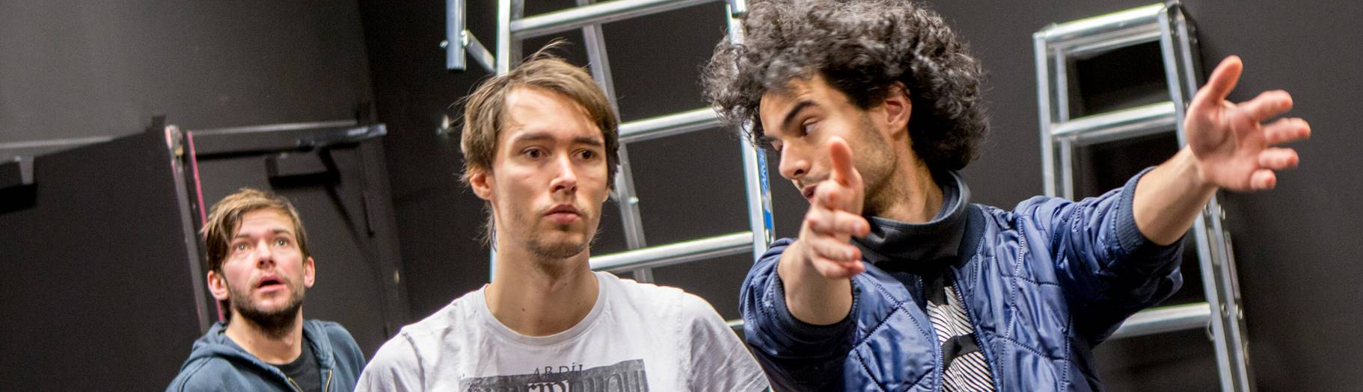
Forenkling af erhvervsuddannelsernes beskrivelsessystem
Forenklet LUP

Slide 2
Program
Velkomst
Baggrund for arbejdet med forenkling af LUP mv
De ændrede regler
Gennemgang af vejledning
Info om LUP eksempler og spørgsmål/svar
Spørgsmål fra deltagerne
Afrunding og videre proces
Velkomst
Baggrund for arbejdet
Ændrede regler
Vejledning
LUP eksempler og spørgsmål/svar
Spørgsmål fra deltagerne
Afrunding og videre proces

Slide 3
Formål LUP
Enkel målgruppe
  Primært lærerne/underviserne
Beskriver alene undervisningen
  Minimums model
Mange andre beskrivelseskrav flyttes væk fra LUP
Styrke samarbejde mellem skoler og LUU
Velkomst
Baggrund for arbejdet
  Formål LUP
  Minimumskrav
  Modellen
Ændrede regler
Vejledning
LUP eksempler og spørgsmål/svar
Spørgsmål fra deltagerne
Afrunding og videre proces

Slide 4
Forenklet LUP - minimumskrav
Læringsmål for undervisningen
  En overordnet beskrivelse af, hvad eleven forventes at kunne, når forløbet er afsluttet. Hvis skolen finder, at uddannelsens mål og fagmålene er tilstrækkeligt klart beskrevet i uddannelsesbekendtgørelsen og uddannelsesordningen til, at skolen kan tilrettelægge undervisningen, kan disse mål bruges som læringsmål.
Indholdet i undervisningen
  En beskrivelse af undervisningen, herunder det planlagte faglige indhold, de teoretiske og praktiske opgaver, eleverne skal arbejde med, og hvordan undervisningen er planlagt helhedsorienteret, differentieret, tværfagligt og praksisrelateret.
Evaluering og bedømmelse
  Den løbende evaluering og feedback, og den afsluttende bedømmelse, herunder bedømmelsesgrundlag og bedømmelseskriterier.
Velkomst
Baggrund for arbejdet
  Formål LUP
  Minimumskrav
  Modellen
Ændrede regler
Vejledning
LUP eksempler og spørgsmål/svar
Spørgsmål fra deltagerne
Afrunding og videre proces

Slide 5
Modellen
Evaluering og bedømmelse
Løbende og afsluttende evaluering (feedback)
Bedømmelsesgrundlag og -kriterier
Indhold i undervisningen
Planlagt fagligt indhold
Helhedsorientering
Differentiering
Tværfaglighed
Praksisrelatering
Mål for undervisningen
Læringsmål
Velkomst
Baggrund for arbejdet
  Formål LUP
  Minimumskrav
  Modellen
Ændrede regler
Vejledning
LUP eksempler og spørgsmål/svar
Spørgsmål fra deltagerne
Afrunding og videre proces

Slide 6
Kommende bekendtgørelsesændringer
»§ 53. Den lokale undervisningsplan udgør skolens lokale dokumentation for undervisningen og skal som minimum indeholde en overordnet beskrivelse af følgende:
1) Læringsmål for undervisningen. Beskrivelsen kan består i henvisning til fagmål eller kompetencemål, som kan være uddybet ved lokal fastlagte mål.
2) Indholdet i undervisningen, herunder det planlagte faglige indhold, og hvordan undervisningen planlægges helhedsorienteret, differentieret, tværfagligt og praksisrelateret.
3) Evaluering og bedømmelse, herunder rammer for den løbende evaluering samt bedømmelsesgrundlag og bedømmelseskriterier for den afsluttende bedømmelse af fagene.
Stk. 2. Den lokale undervisningsplan skal ved ændringer indeholde en overgangsordning.«
Velkomst
Baggrund for arbejdet
Ændrede regler
  §53
  §73 og §74
Vejledning
LUP eksempler og spørgsmål/svar
Spørgsmål fra deltagerne
Afrunding og videre proces

Slide 7
Kommende bekendtgørelsesændringer
»§ 73. Skolen fastlægger det pædagogiske, didaktiske og metodiske grundlag for undervisningens gennemførelse, herunder valg af undervisnings- og arbejdsformer og systematik for anvendelse af metoder og strategi til fremme af undervisningsdifferentiering.«
»§ 74. Skolen fastsætter, hvordan undervisningen i grundforløbene organiseres.«
Velkomst
Baggrund for arbejdet
Ændrede regler
  §53
  §73 og §74
Vejledning
LUP eksempler og spørgsmål/svar
Spørgsmål fra deltagerne
Afrunding og videre proces

Slide 8

Vejledning til ny LUP
-En kort introduktion
Velkomst
Baggrund for arbejdet
Ændrede regler
Vejledning
LUP eksempler og spørgsmål/svar
Spørgsmål fra deltagerne
Afrunding og videre proces

Slide 9
Hensigt
Det var vigtigt at vejledningen både understregede skolens frihed i design, samtidig med at den kunne hjælpe med beskrivelser og struktur for skolernes arbejde.
Derfor er målet, og hensigten, med vejledningen at den:
Velkomst
Baggrund for arbejdet
Ændrede regler
Vejledning
  Hensigt
  Struktur
  Eksempler
LUP eksempler og spørgsmål/svar
Spørgsmål fra deltagerne
Afrunding og videre proces
Er vejledende, der er ej fastsat et designkrav.
Følger modellens struktur, så der er høj grad af genkendelighed.
Står på kendt viden og erfaringer.
Eksemplificerende vha. pilotskolernes og LUP-gruppens erfaringer.

Slide 10
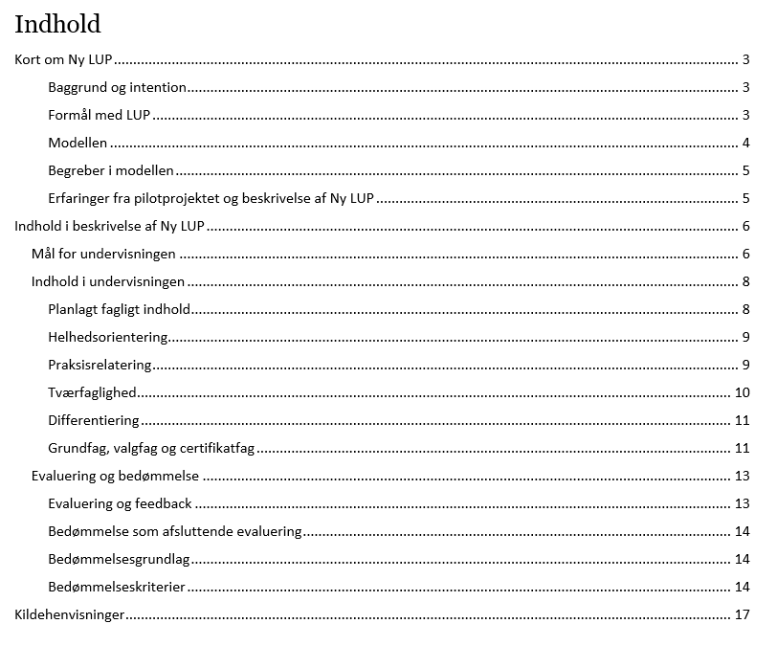
Struktur –opdeling i emner
Præsentation
Velkomst
Baggrund for arbejdet
Ændrede regler
Vejledning
  Hensigt
  Struktur
  Emneopdeling
  Indhold
  Eksempler
LUP eksempler og spørgsmål/svar
Spørgsmål fra deltagerne
Afrunding og videre proces
Fra mål og indhold…
… til bedømmelse og evaluering

Slide 11
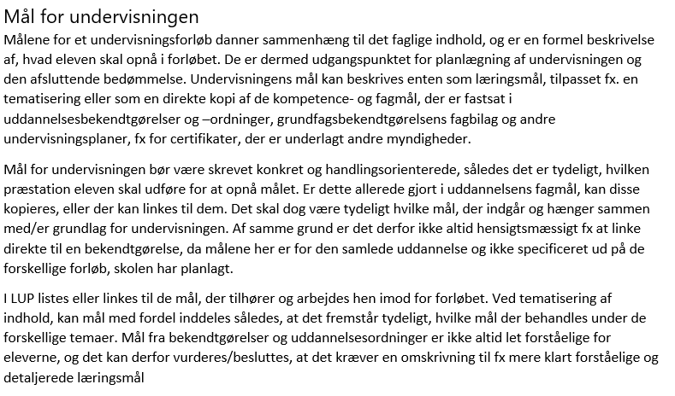
Indhold under emnerne
Indledning i emnet
Velkomst
Baggrund for arbejdet
Ændrede regler
Vejledning
  Hensigt
  Struktur
  Emneopdeling
  Indhold i emnerne
  Eksempler
LUP eksempler og spørgsmål/svar
Spørgsmål fra deltagerne
Afrunding og videre proces
Konkret handling i LUP

Slide 12
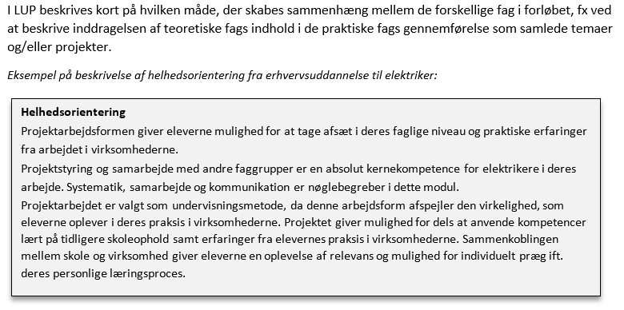
Inddragelse af eksempler og erfaringer
Velkomst
Baggrund for arbejdet
Ændrede regler
Vejledning
  Hensigt
  Struktur
  Emneopdeling
  Indhold
  Eksempler
LUP eksempler og spørgsmål/svar
Spørgsmål fra deltagerne
Afrunding og videre proces
Eksempler fra pilotprojektet

Slide 13
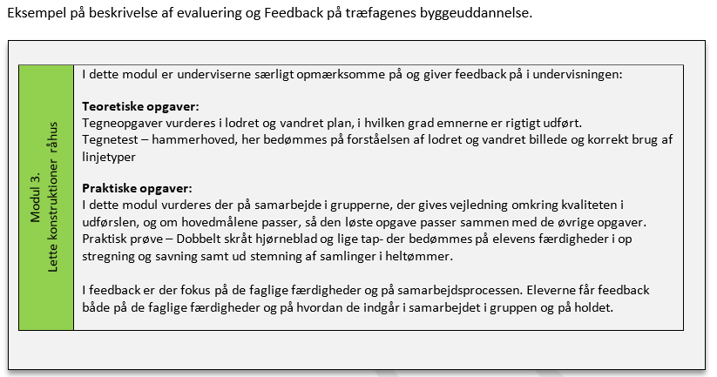
Særligt for evaluering og bedømmelse
Velkomst
Baggrund for arbejdet
Ændrede regler
Vejledning
  Hensigt
  Struktur
  Emneopdeling
  Indhold
  Eksempler
    Særligt for evaluering og bedømmelse
LUP eksempler og spørgsmål/svar
Spørgsmål fra deltagerne
Afrunding og videre proces
Eksempler på fokuseret feedback

Slide 14
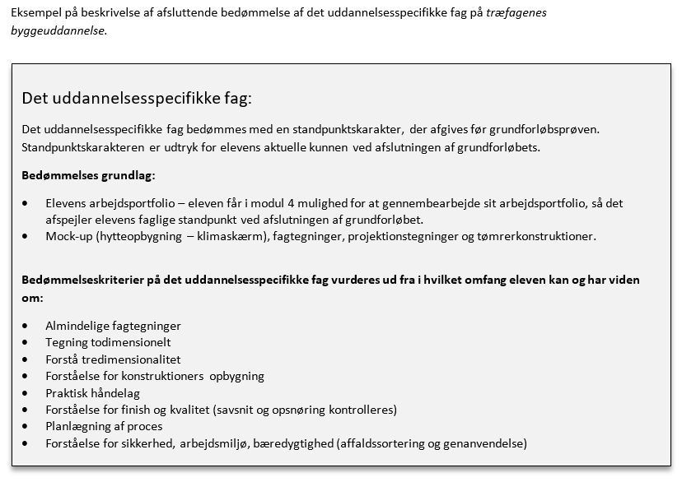
Særligt for bedømmelseskriterier
Velkomst
Baggrund for arbejdet
Ændrede regler
Vejledning
  Hensigt
  Struktur
  Emneopdeling
  Indhold
  Eksempler
    Særligt for evaluering og bedømmelse
  LUP eksempler og spørgsmål/svar
Spørgsmål fra deltagerne
Afrunding og videre proces
Eksempel på overordnede bedømmelseskriterier

Slide 15
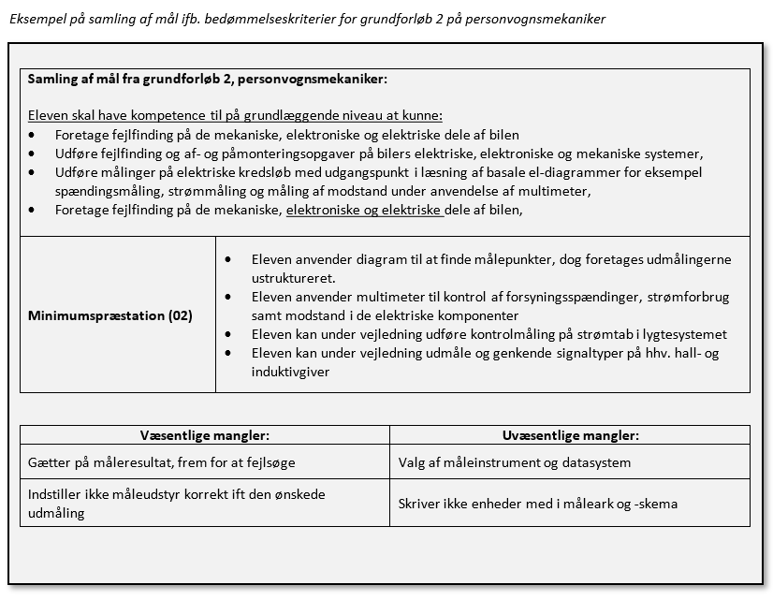
Særligt for bedømmelseskriterier
Velkomst
Baggrund for arbejdet
Ændrede regler
Vejledning
  Hensigt
  Struktur
  Emneopdeling
  Indhold
  Eksempler
    Særligt for evaluering og bedømmelse
LUP eksempler og spørgsmål/svar
Spørgsmål fra deltagerne
Afrunding og videre proces
Eksempel på bundtede læringsmål, og semi-detaljerede bedømmelseskriterier

Slide 16
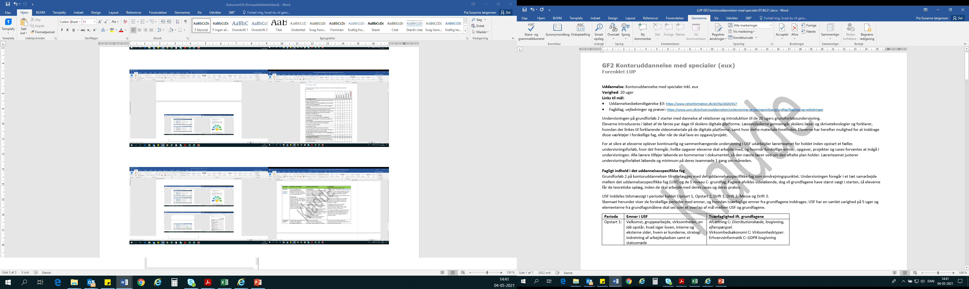
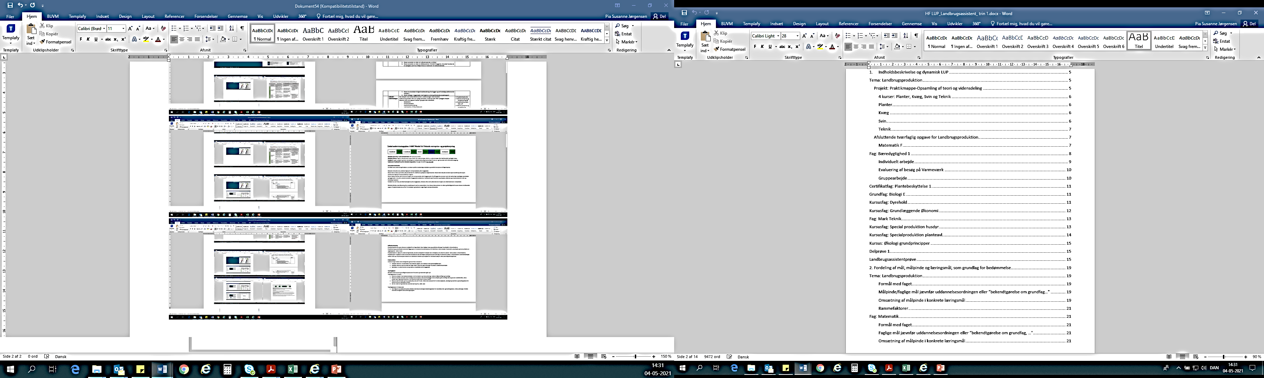
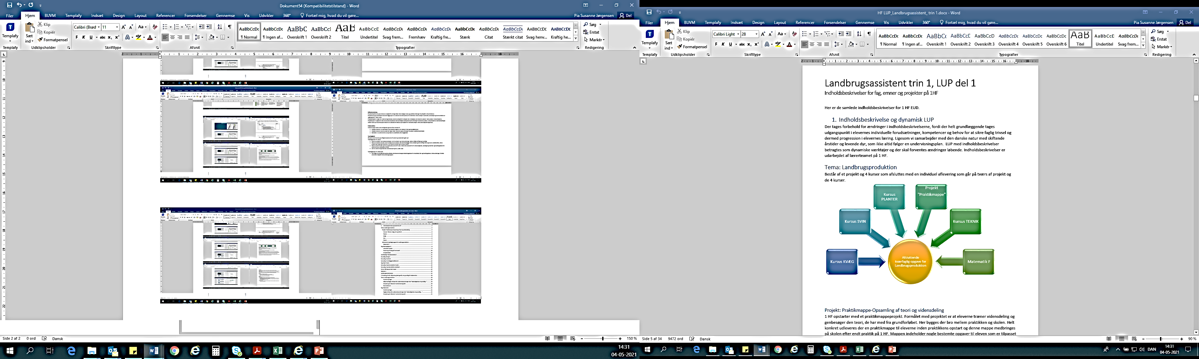
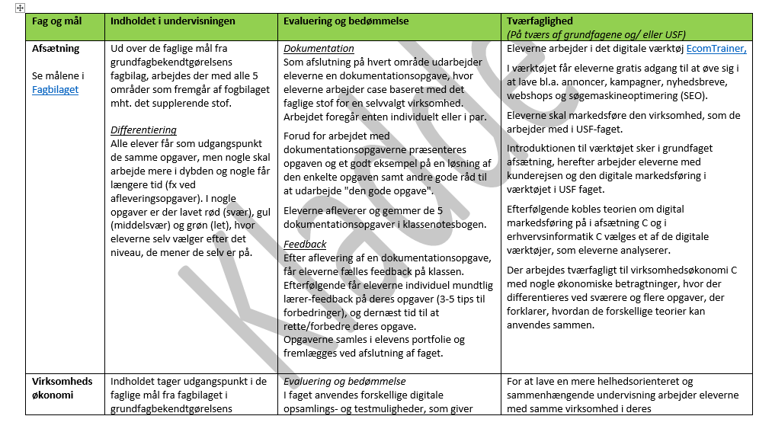
Eksempler
Velkomst
Baggrund for arbejdet
Ændrede regler
Vejledning
LUP eksempler og spørgsmål/svar
Spørgsmål fra deltagerne
Afrunding og videre proces
Landbrugsuddannelsen Trin 1
Kontoruddannelsen
med specialer
GF2 eux

Slide 17
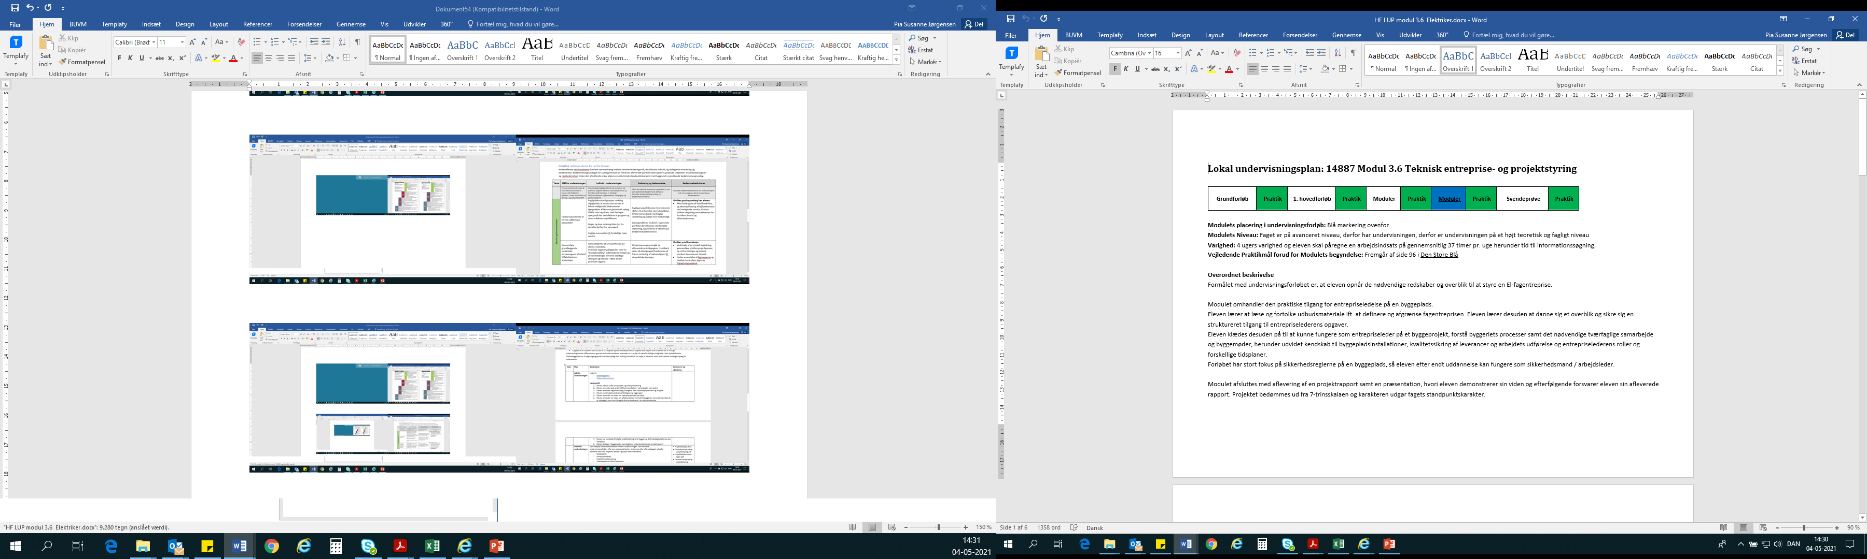
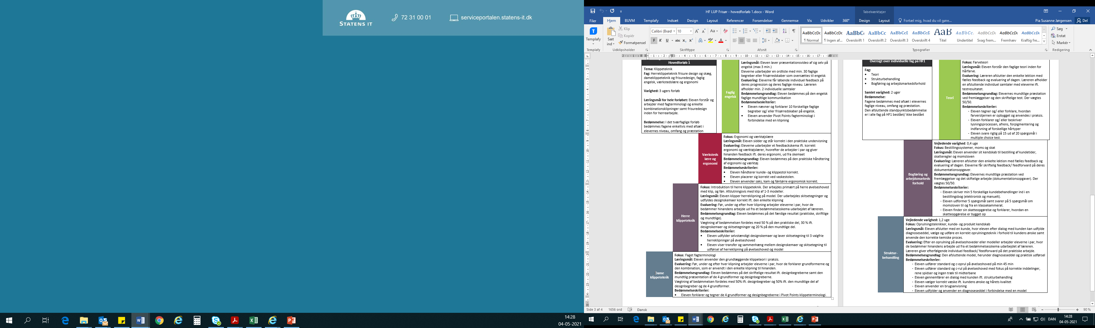
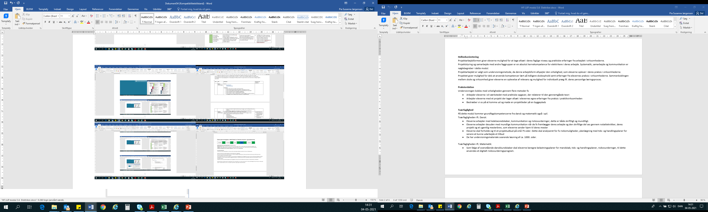
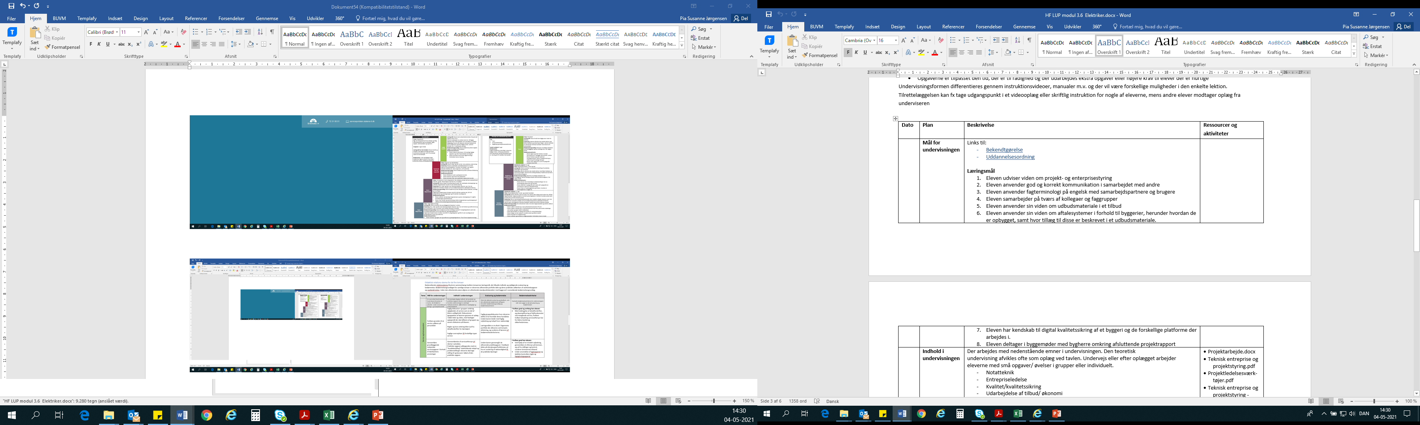
Eksempler
Velkomst
Baggrund for arbejdet
Ændrede regler
Vejledning
LUP eksempler og spørgsmål/svar
Spørgsmål fra deltagerne
Afrunding og videre proces
Elektriker HF modul 3.6
Frisør H1

Slide 18
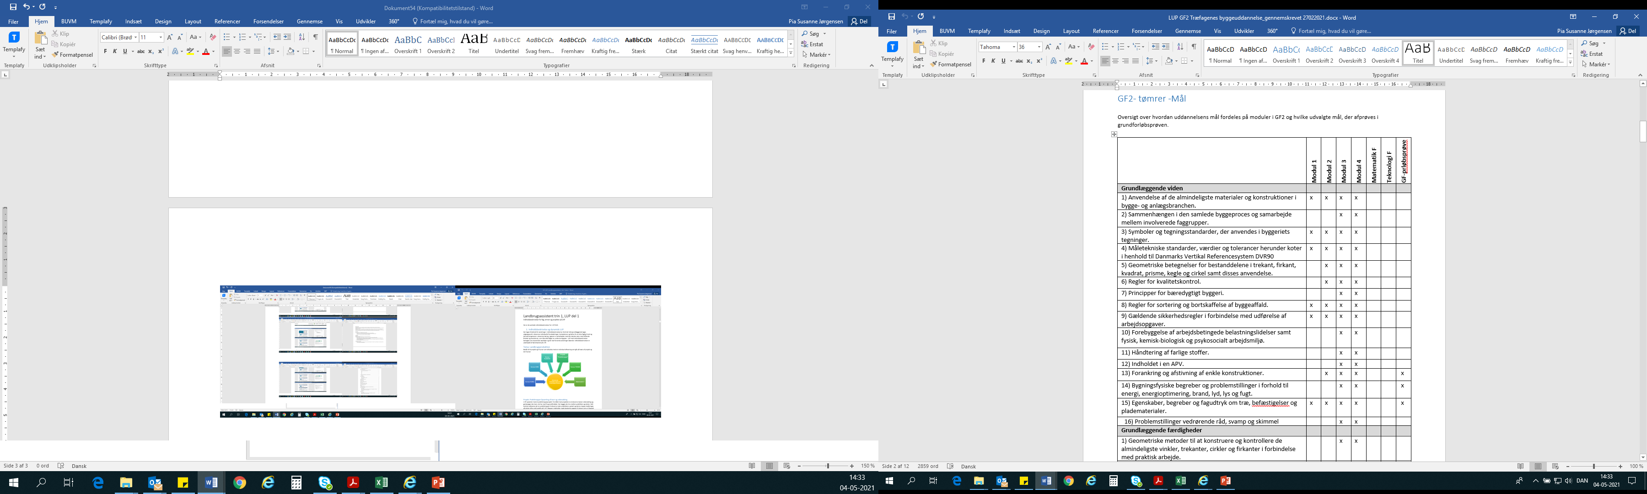
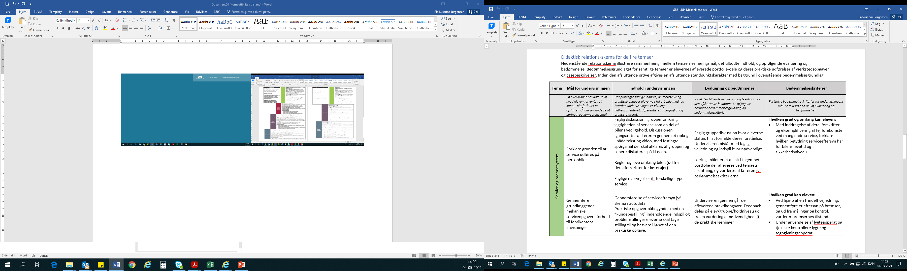
Eksempler
Træfagenes byggeuddannelse GF2
Mekaniker GF2
Velkomst
Baggrund for arbejdet
Ændrede regler
Vejledning
LUP eksempler og spørgsmål/svar
Spørgsmål fra deltagerne
Afrunding og videre proces

Slide 19

Spørgsmål/ svar
Velkomst
Baggrund for arbejdet
Ændrede regler
Vejledning
LUP eksempler og spørgsmål/svar
Spørgsmål fra deltagerne
Afrunding og videre proces
Se svar på de oftest stillede spørgsmål om den lokale undervisningsplan på EMU under ledelse og lokale undervisningsplaner

Slide 20
Tid til at svare på spørgsmål i Chatten ☺
Velkomst
Baggrund for arbejdet
Ændrede regler
Vejledning
LUP eksempler og spørgsmål/svar
Spørgsmål fra deltagerne
Afrunding og videre proces

Slide 21
Skolernes arbejdsopgaver:
August 2021:
  Nye regler om LUP træder i kraft den 15 juni 2021
  Gælder for undervisning, der foregår efter 1. august 2021
  Vejledning og eksempler på emu.dk
Beskrive LUP efter modellen
  Der skal foreligge en LUP inden et skoleophold begynder
Velkomst
Baggrund for arbejdet
Ændrede regler
Vejledning
LUP eksempler og spørgsmål/svar
Spørgsmål fra deltagerne
Afrunding og videre proces

Slide 22
Opmærksomhedspunkter
At beskrive hvordan vi gør og at få det vigtigste med
At være præcis og enkel i formuleringerne
LUP skal være rammesættende og en god køreplan uden at være en spændetrøje
Processen med at blive skarp på evaluering og bedømmelse
Afsætte tid til samarbejde mellem undervisere, ledelse og LUU i udarbejdelse af LUP
LMS og den nye LUP kan godt være sammentænkt, dog skal LUP stadig være offentlig tilgængelig
Velkomst
Baggrund for arbejdet
Ændrede regler
Vejledning
LUP eksempler og spørgsmål/svar
Spørgsmål fra deltagerne
Afrunding og videre proces

Slide 23
Overvejelser til det det videre arbejde
  Hvordan sikrer skolen, at LUP bliver et dynamisk værktøj, som bliver genbesøgt og anvendt i praksis
  Når målgruppen er lærer/undervisere, hvordan kan skolen bedst understøtte, at det bliver et fælles værktøj
  Når LUP også er et værktøj for samarbejdet med LUU, hvordan kan skolen så understøtte, at LUU forholder sig uddannelsens LUP
Velkomst
Baggrund for arbejdet
Ændrede regler
Vejledning
LUP eksempler og spørgsmål/svar
Spørgsmål fra deltagerne
Afrunding og videre proces

Slide 24
Yderligere bekendtgørelsesændringer
Orientering om proces for forenkling af erhvervsuddannelsernes beskrivelsessystem
Implementeringen af aftalen indebærer en række kommende ændringer af reglerne om det samlede beskrivelsessystem
Regelændringerne omfatter en ændring af:
  Bekendtgørelse om erhvervsuddannelser (hovedbekendtgørelsen)
    Nedlæggelse af hovedbekendtgørelsens bilag 2 for grundforløbet.
  Bekendtgørelse om prøver og eksamen i grundlæggende erhvervsrettede uddannelser (eksamensbekendtgørelsen).
Begge ændringsbekendtgørelser er sendt i høring.
Velkomst
Baggrund for arbejdet
Ændrede regler
Vejledning
LUP eksempler og spørgsmål/svar
Spørgsmål fra deltagerne
Afrunding og videre proces

Slide 25
Yderligere bekendtgørelsesændringer
Uddannelsesbekendtgørelsernes § 3 overgangskrav samt kvalitetssikring af § 6 prøveregler.
Uddannelsesordningernes brugerflade, 4 dokumenter bliver til ét.
Regelændringerne om uddannelsesbekendtgørelsen og uddannelsesordningen får først virkning fra august 2022, men udstedes nu for at give hjemmel til implementeringsprocessen i efteråret 2021 – foråret 2022, som de faglige udvalg skal deltage
Reglerne om bekendtgørelser og UO træder i kraft samtidig med de øvrige regler om LUP (dvs. 15. juni), men får altså først virkning for elever, der starter fra august 2022.
Velkomst
Baggrund for arbejdet
Ændrede regler
Vejledning
LUP eksempler og spørgsmål/svar
Spørgsmål fra deltagerne
Afrunding og videre proces

Slide 26
Tak for i dag
Kontaktinfo:
Marianne.hallgaard.christensen@stukuvm.dk
Pia.Susanne.Jorgensen@stukuvm.dk
Martin.Havgaard.Seehagen@stukuvm.dk

